Slide 1
Requêter une base de données avec SQL
Projet 3 - OpenClassroom

Slide 2
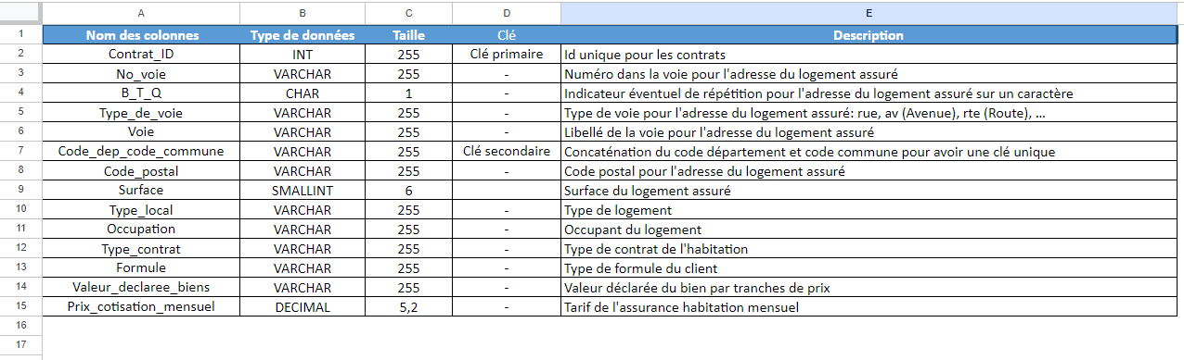
Complétion du dictionnaire de données
Notes:
La première étape a consisté à explorer les fichiers de données et à compléter le dictionnaire de données. Chaque colonne a été documentée avec son nom, type de données, taille, et description, conformément aux besoins du projet. Les informations manquantes ont été comblées en analysant les fichiers CSV fournis, ce qui a permis de construire une base solide pour la structuration des données.

Slide 3
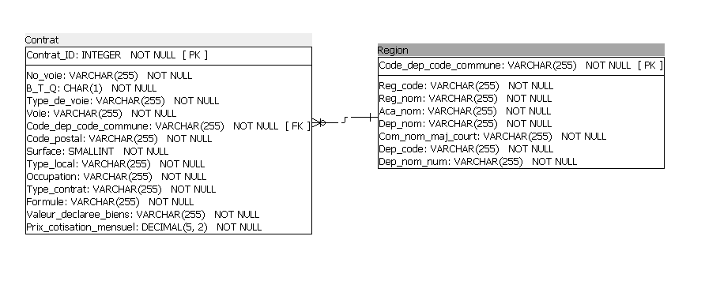
Création du schéma de BDD
Notes:
Le schéma relationnel de la base de données a ensuite été conçu dans SQL Power Architect. Chaque table a été définie avec ses colonnes, types de données, clés primaires, et clés étrangères en respectant les relations entre les entités.

Slide 4
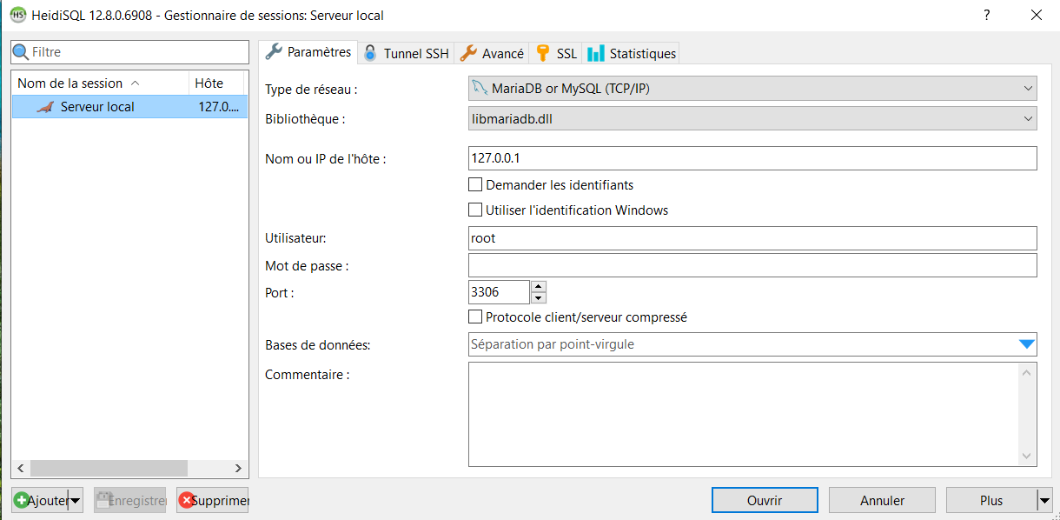
Création et mise en place d’un serveur SQL
Notes:
Pour héberger la base de données, un serveur SQL a été configuré avec MariaDB. Ce serveur fournit l’environnement SQL nécessaire pour exécuter les requêtes et stocker les données. La configuration a été effectuée en assurant la compatibilité avec HeidiSQL et SQL Power Architect, garantissant ainsi un flux de travail fluide entre les outils.

Slide 5
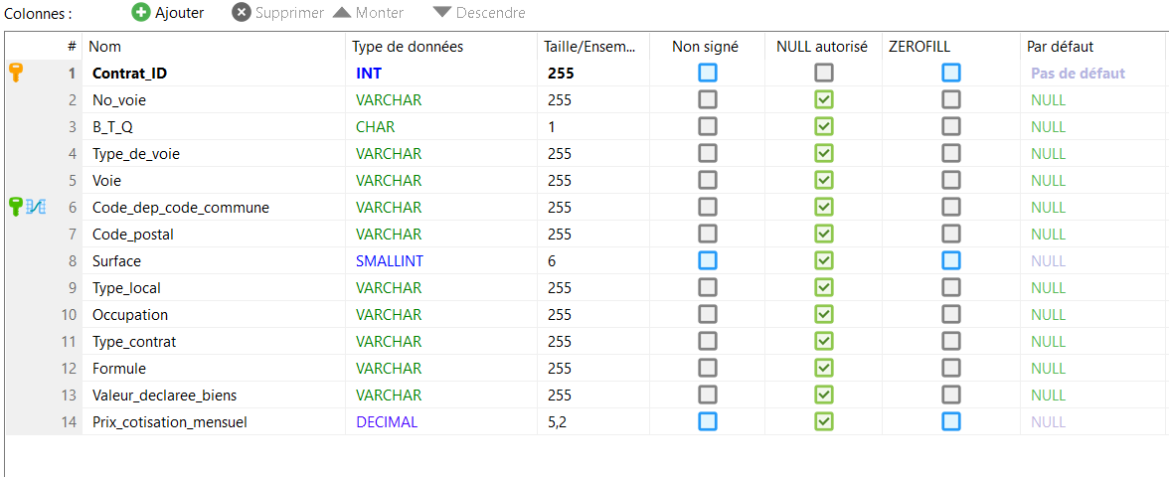
Importation du schéma de BDD
Notes:
Une fois le serveur MariaDB configuré, le schéma de la base de données conçu dans SQL Power Architect a été importé dans HeidiSQL. Cette étape a permis de visualiser la structure de la base de données et de vérifier la création des tables, relations, et contraintes avant l’insertion des données, facilitant les ajustements de structure si nécessaire.

Slide 6
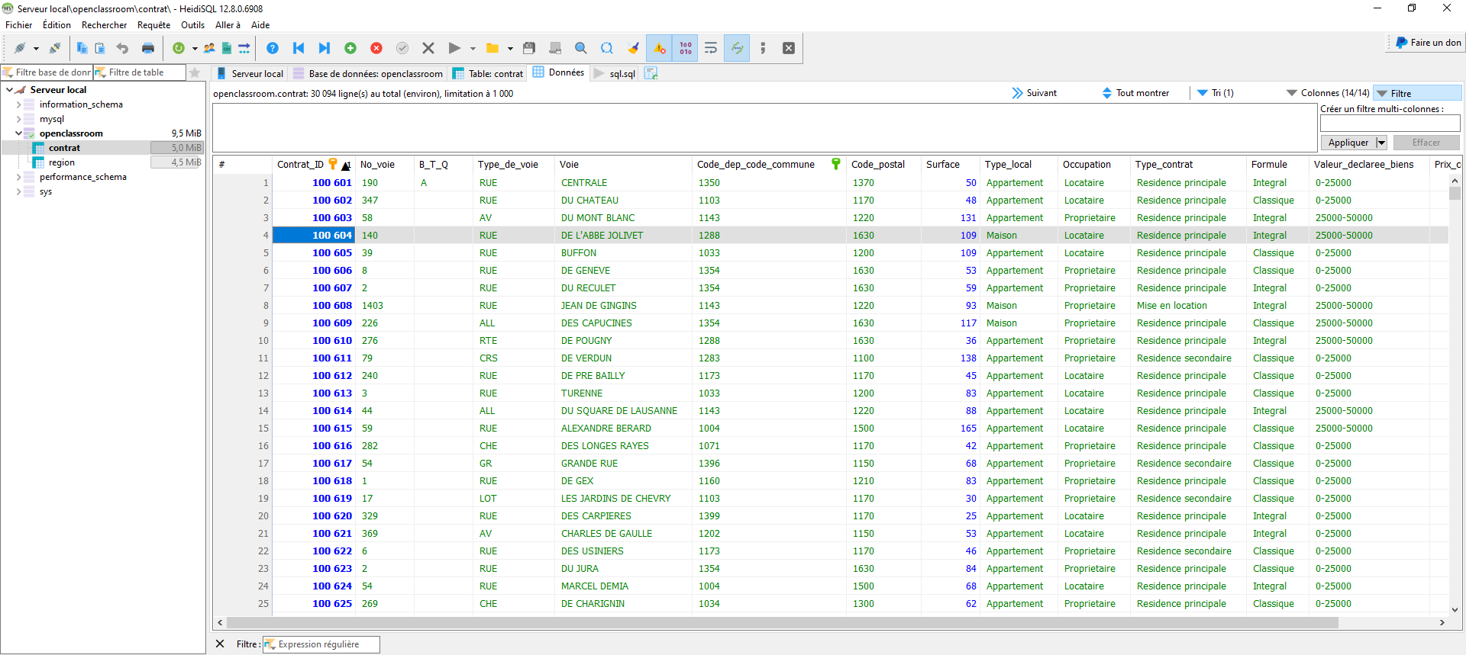
Importation des données
Notes:
Les fichiers CSV contenant les données des contrats et des régions ont été importés dans les tables correspondantes de la base de données via HeidiSQL. Des vérifications ont été effectuées pour s’assurer que les données étaient correctement mappées aux colonnes respectives et que les contraintes de clés étrangères étaient respectées, garantissant l'intégrité des données.

Slide 7
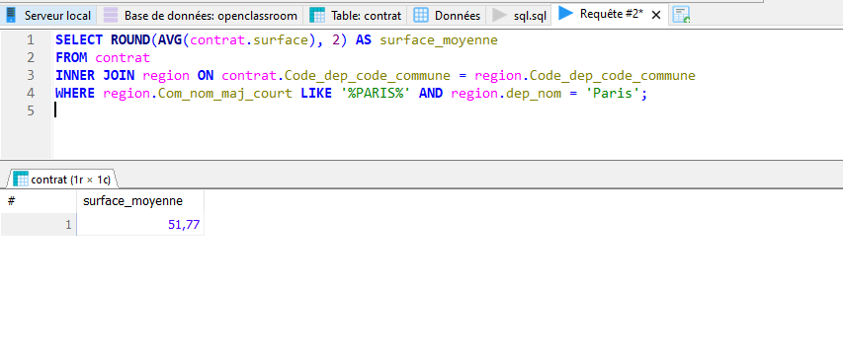
Requêtes SQL
Notes:
Pour extraire des informations spécifiques, des requêtes SQL ont été formulées et exécutées dans HeidiSQL. Les requêtes comprenaient des calculs, des filtrages conditionnels, des jointures, et des agrégations pour obtenir des résultats répondant aux exigences du projet.

Slide 8
Merci beaucoup !

